Slide 1
Инженер - это важно!
Инженер - это нужно!
Костицына Л.Л., учитель географии,
Степной Д.А., учитель математики.

Slide 2
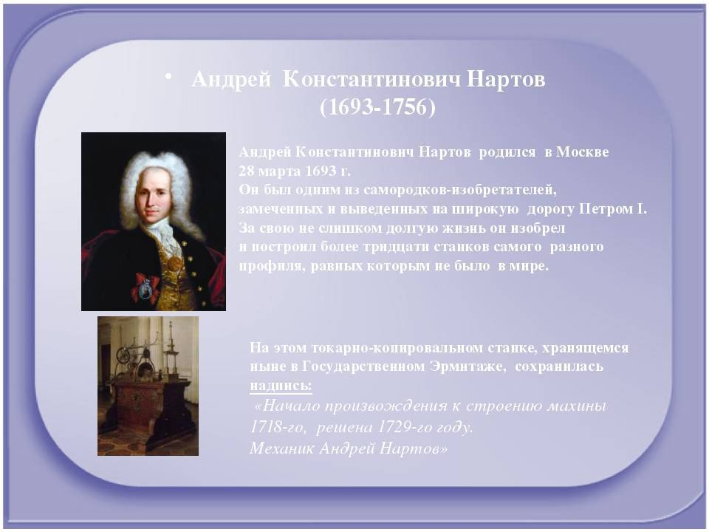
Андрей Константинович Нартов, 1693-1756 г.г

Slide 3
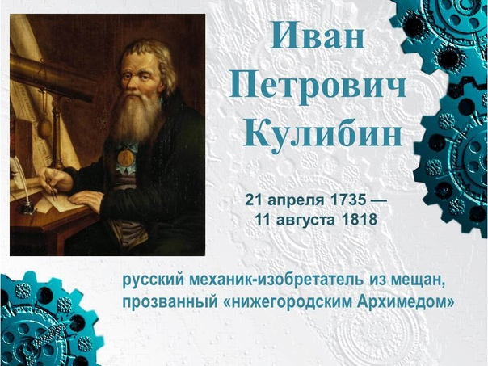

Slide 4
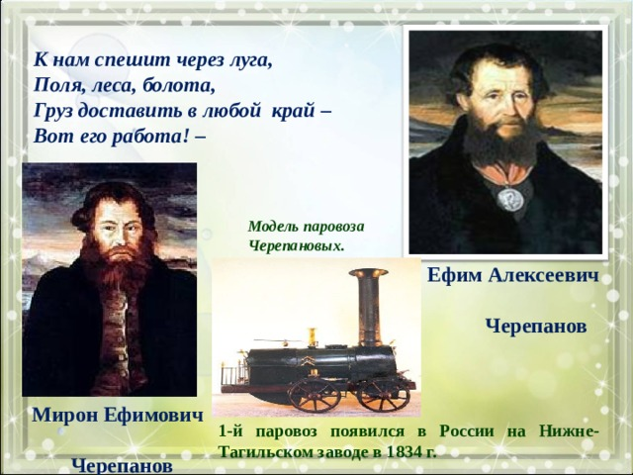

Slide 5
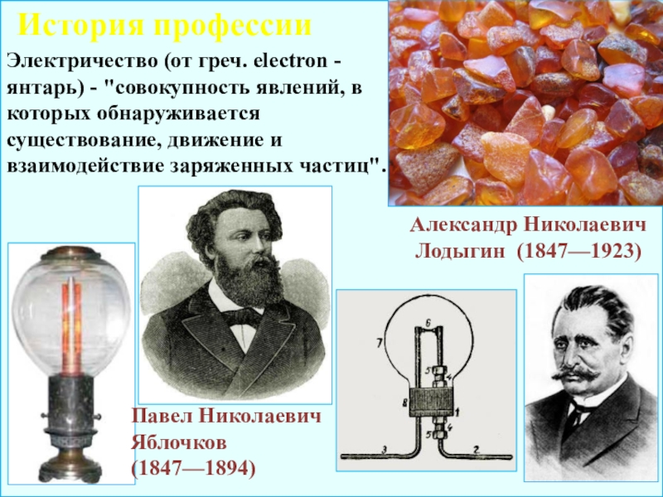

Slide 6
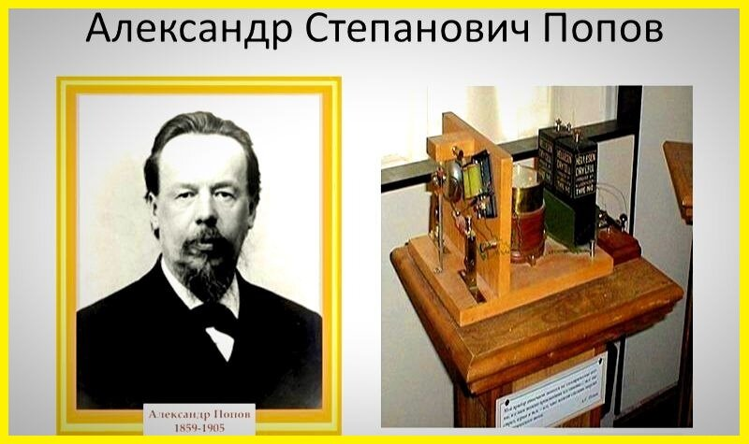

Slide 7
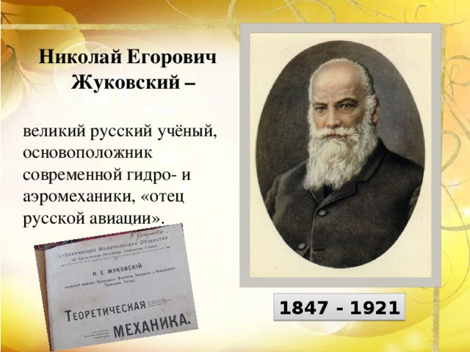

Slide 8
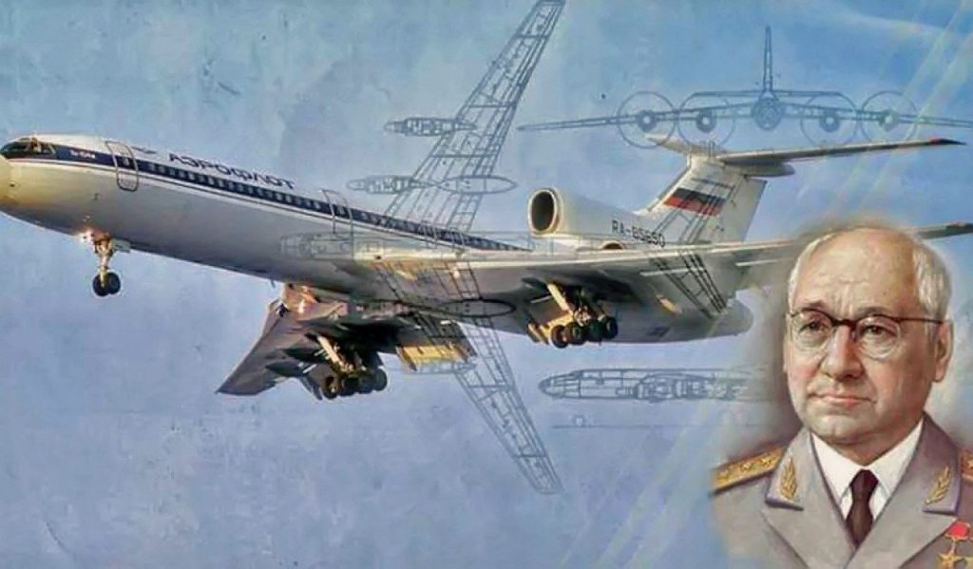

Slide 9
Рефлексия
1. На сегодняшнем занятии я узнал…….
2. Для меня было открытием то, что…….
3. Сегодня мы вспоминали инженеров-……
4. Занятие навело меня на размышление, а может и я стану……..

Slide 10
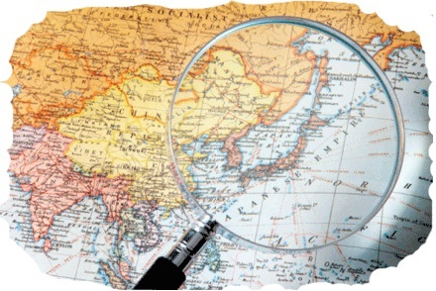
С уважением к ВАМ
и вашей работе!

